Slide 1

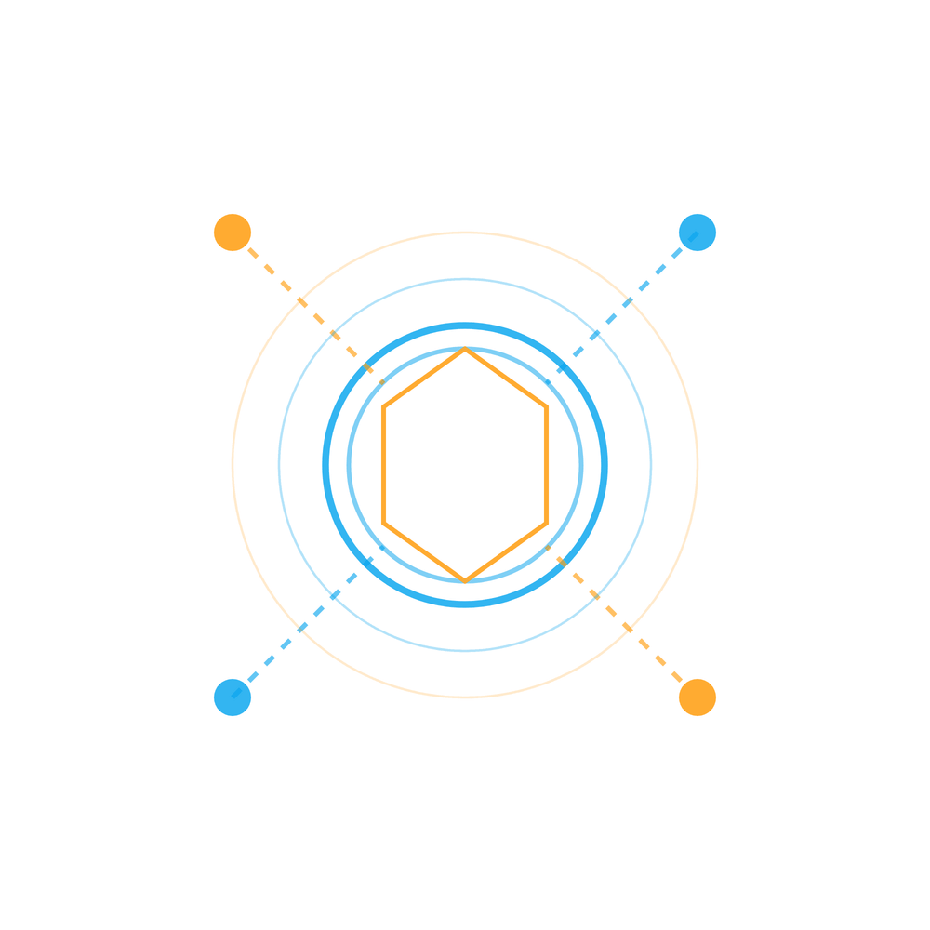
aws
AWS Site-to-Site VPN
Conectando ambientes On-Premises à AWS com Transit Gateway

Slide 2
Agenda da Apresentação
1
O Problema e a Necessidade
6
Passo 2: Site-to-Site VPN
2
Arquitetura do Laboratório
7
Passo 3: StrongSwan
3
Ambiente On-Premises
8
Passo 4: Rotas
4
Ambiente AWS
9
Validação e Testes
5
Passo 1: Customer Gateway
10
Conclusão

Slide 3

O Desafio: Conectar On-Premises à AWS de Forma Segura
Empresas com infraestrutura on-premises precisam de conectividade segura, privada e escalável com ambientes AWS. A solução deve suportar múltiplas contas e VPCs, mantendo isolamento de rede e controle centralizado.
🔐
🏢
Comunicação Criptografada
Suporte Multi-Contas
Todos os dados entre on-premises e AWS devem ser transmitidos através de túneis IPSec criptografados.
Conectividade com múltiplas contas AWS e VPCs através de um hub centralizado.
📈
⚙️
Escalabilidade
Gerenciamento Centralizado
Arquitetura preparada para crescimento futuro sem necessidade de redesenho.
Roteamento e políticas de rede gerenciadas de forma centralizada via Transit Gateway.

Slide 4

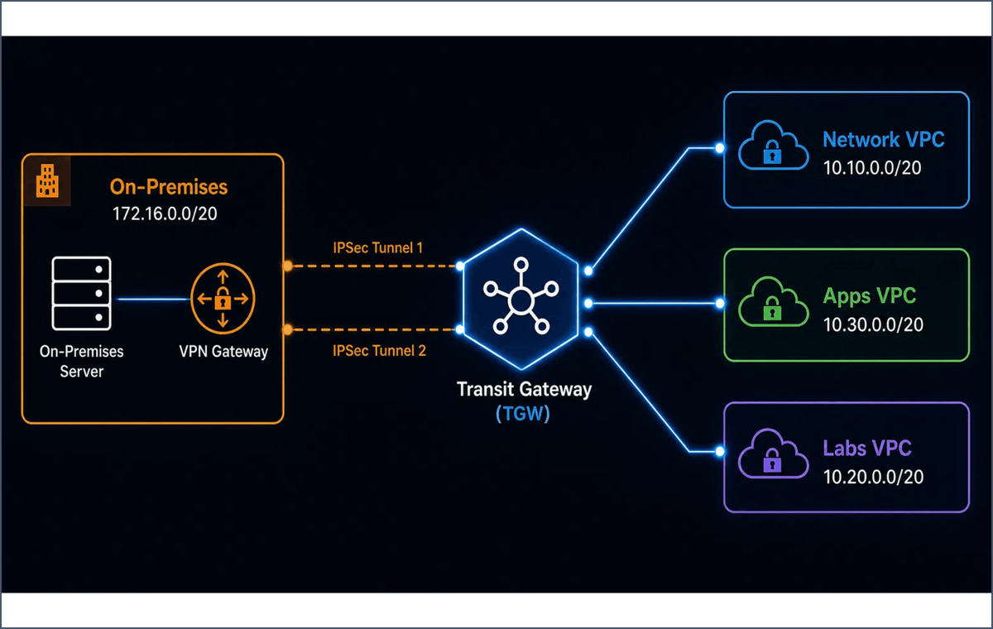
Arquitetura: On-Premises → VPN IPSec → Transit Gateway → VPCs
Fluxo de Conectividade
Ambiente On-Premises (172.16.0.0/20) conecta via VPN IPSec
Transit Gateway (TGW) atua como hub central
Múltiplas VPCs AWS (Network, Apps, Labs) conectadas ao TGW
Componentes Principais
Customer Gateway (representando equipamento VPN local)
Site-to-Site VPN (túneis IPSec)
Transit Gateway (hub de conectividade)

Slide 5

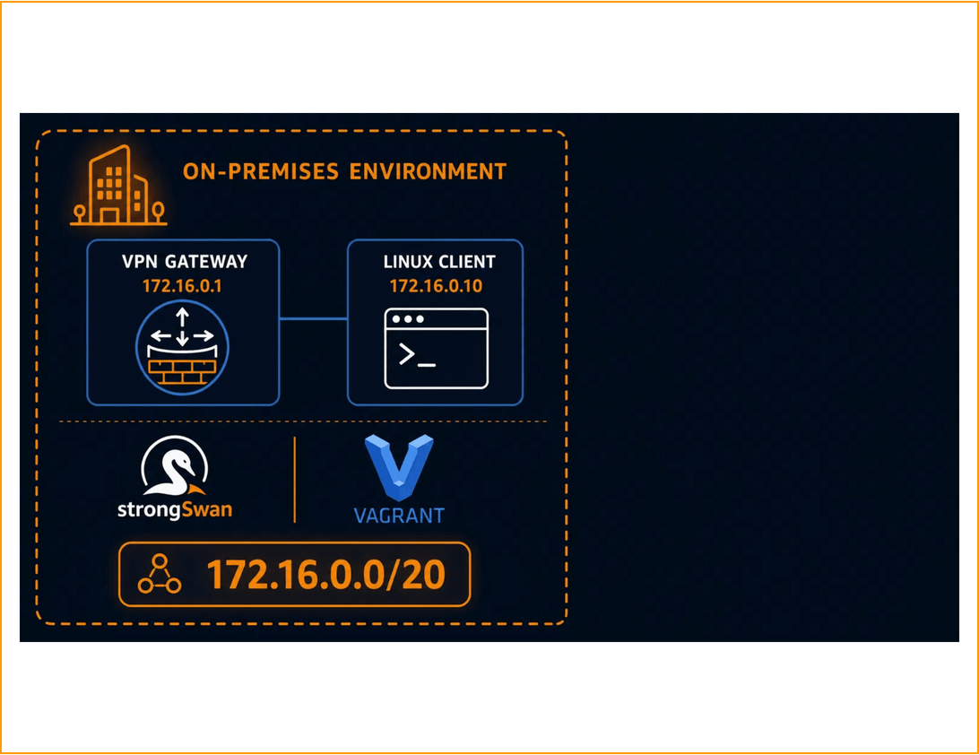
Infraestrutura On-Premises: Componentes e Configuração
COMPONENTES DO LABORATÓRIO
Gateway VPN:
172.16.0.1 (equipamento VPN local)
Cliente Linux:
172.16.0.10 (máquina de teste)
StrongSwan:
software de VPN IPSec
Vagrant:
ferramenta para provisionamento de VMs
CARACTERÍSTICAS
Rede CIDR:
172.16.0.0/20
Simulação de ambiente corporativo on-premises
StrongSwan configurado para estabelecer túneis IPSec com AWS

Slide 6

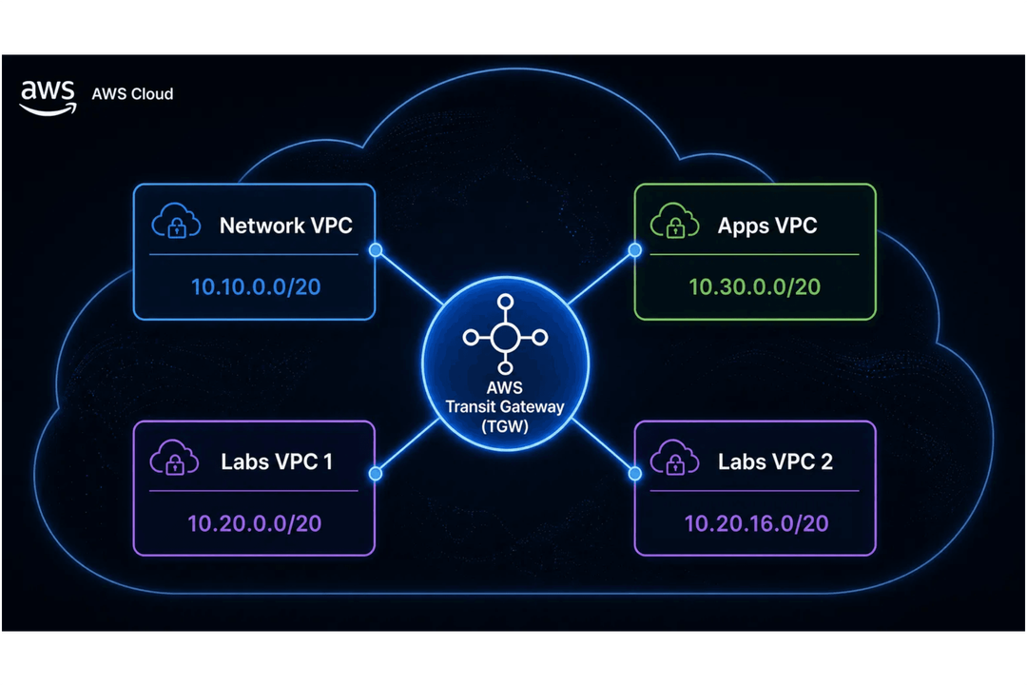
Arquitetura AWS: Múltiplas VPCs Conectadas via Transit Gateway
VPCs e Subnets
Network VPC:
10.10.0.0/20 (hub de conectividade)
Apps VPC:
10.30.0.0/20 (aplicações em produção)
Labs VPC 1:
10.20.0.0/20 (ambiente de testes)
Labs VPC 2:
10.20.16.0/20 (ambiente de desenvolvimento)
Conectividade
Transit Gateway centraliza o roteamento
Cada VPC conectada ao TGW
Suporte para comunicação entre VPCs e com on-premises

Slide 7

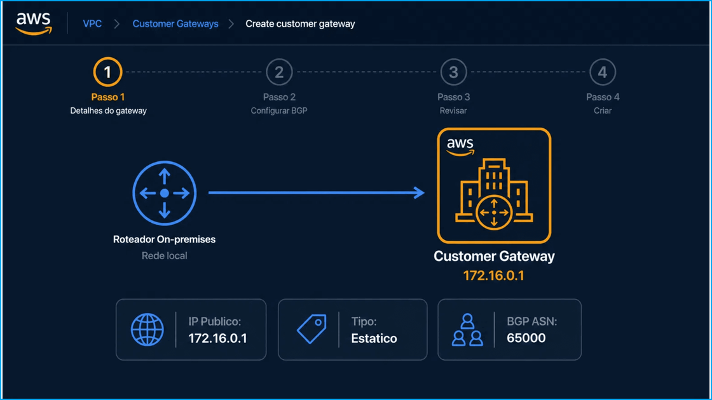
Criando o Customer Gateway: Representação do Equipamento VPN Local
O que é Customer Gateway
O Customer Gateway é um recurso AWS que representa o equipamento VPN físico ou virtual no seu ambiente on-premises.
Ações
Criar Customer Gateway na console AWS
Especificar o IP público do equipamento VPN local (172.16.0.1)
Configurar tipo de roteamento (estático ou dinâmico)
Registrar o ID do Customer Gateway para próximas etapas
Resultado
Customer Gateway criado e pronto para ser associado à VPN.

Slide 8

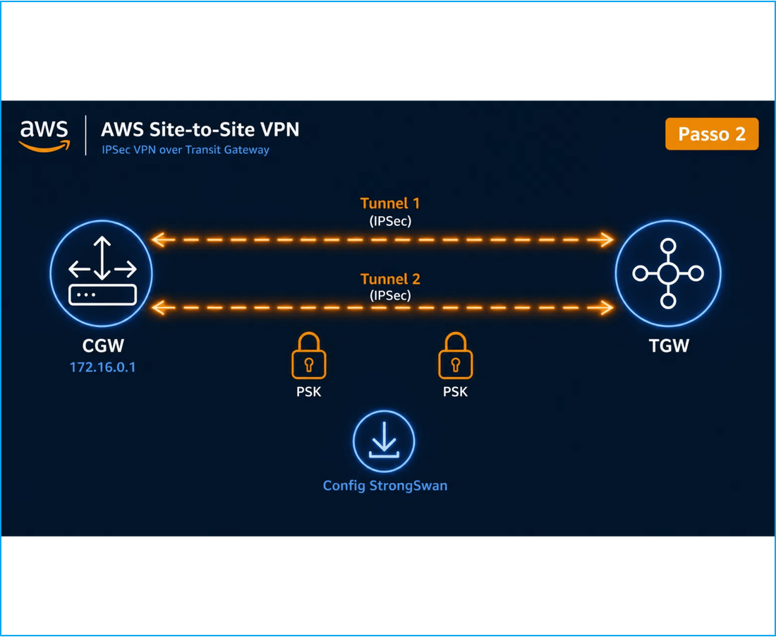
Configurando a VPN Site-to-Site: Túneis IPSec com Transit Gateway
Ações na Console AWS
Criar nova VPN Connection
•
Selecionar o Customer Gateway criado no Passo 1
•
Apontar para o Transit Gateway como destino
•
Especificar CIDR da rede on-premises (172.16.0.0/20)
•
Configuração de Túneis
AWS cria dois túneis IPSec redundantes automaticamente
•
Cada túnel tem sua própria chave pré-compartilhada (PSK)
•
Baixar arquivo de configuração para StrongSwan
•
Resultado
VPN criada com dois túneis redundantes, pronta para configuração no lado on-premises.

Slide 9

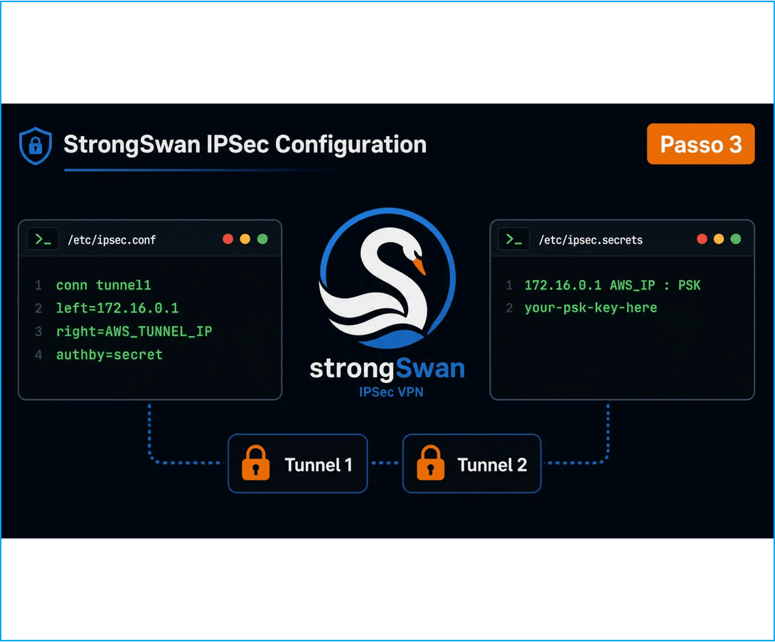
Configurando StrongSwan: Implementando IPSec On-Premises
Arquivos de Configuração
/etc/ipsec.conf: Define os túneis IPSec, algoritmos e parâmetros de negociação
•
/etc/ipsec.secrets: Armazena as chaves pré-compartilhadas (PSKs)
•
Configuração dos Túneis
Dois túneis IPSec redundantes (Tunnel 1 e Tunnel 2)
•
Cada túnel com sua própria PSK
•
Algoritmos: AES-128-CBC, SHA-256
•
Parâmetros de Phase 1 e Phase 2 configurados
•
Resultado
StrongSwan configurado e pronto para estabelecer conexão com AWS.

Slide 10

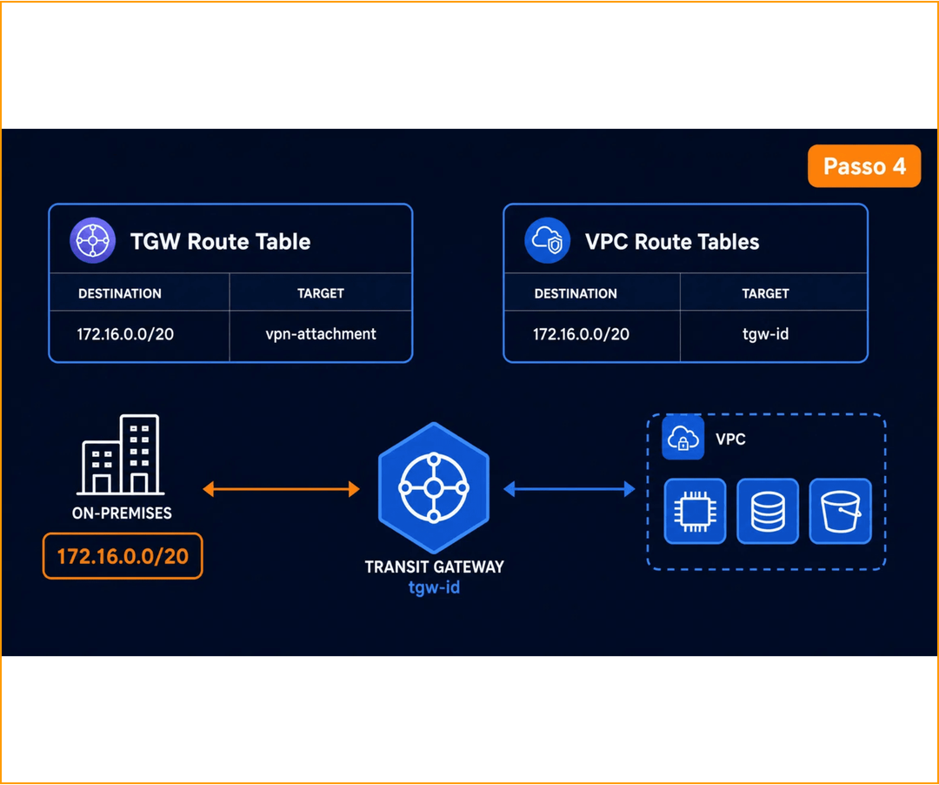
Configurando Roteamento: Tabelas de Rota no TGW e VPCs
Transit Gateway Route Table
Adicionar rota para CIDR on-premises (172.16.0.0/20)
•
Apontar para a VPN Connection como destino
•
Habilitar propagação de rotas (se aplicável)
•
VPC Route Tables
Cada VPC deve ter rota para 172.16.0.0/20
•
Destino: Transit Gateway
•
Subnets privadas configuradas para rotear via TGW
•
Resultado
Roteamento bidirecional configurado com sucesso entre o ambiente on-premises e as VPCs na AWS.

Slide 11

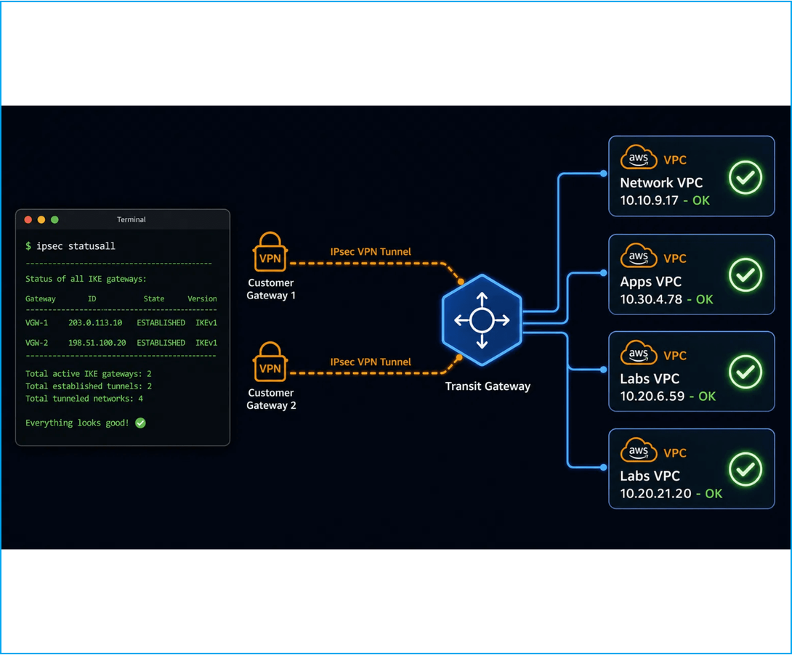
Validando a Conectividade: Testes de Conectividade End-to-End
Testes Executados
1. Status da VPN
Comando: ipsec statusall
•
Verifica se os túneis IPSec estão UP
•
2. Testes de Conectividade
ping 10.10.9.17 (Network VPC)
•
ping 10.30.4.78 (Apps VPC)
•
ping 10.20.6.59 (Labs VPC 1)
•
ping 10.20.21.20 (Labs VPC 2)
•
Resultado Esperado
Todos os pings devem responder com sucesso, confirmando conectividade end-to-end entre on-premises e todas as VPCs AWS.

Slide 12

Resumo: VPN Site-to-Site Integrada ao Transit Gateway
Conquistas
Próximos Passos
VPN Site-to-Site com IPSec
estabelecida com sucesso
Próximo vídeo: AWS Network Firewall
para proteção centralizada de tráfego
Comunicação segura entre on-premises e múltiplas VPCs AWS
Implementar políticas de segurança avançadas e regras de firewall
Transit Gateway
operando como hub centralizado de conectividade
Monitoramento contínuo e otimização de performance da rede
Roteamento escalável preparado para crescimento futuro

Slide 13
Obrigado!
📺
🛡️
Contato e Recursos
Próximo Vídeo
Inscreva-se no canal para mais conteúdo sobre arquitetura AWS. Deixe seus comentários e dúvidas abaixo!
Não perca o próximo conteúdo sobre: AWS Network Firewall Proteção centralizada de rede

